Slide 1
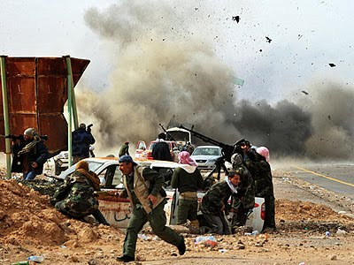
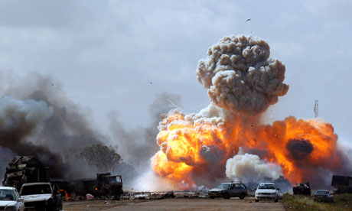
Міжнародний
військовий конфлікт у Лівії

Slide 2
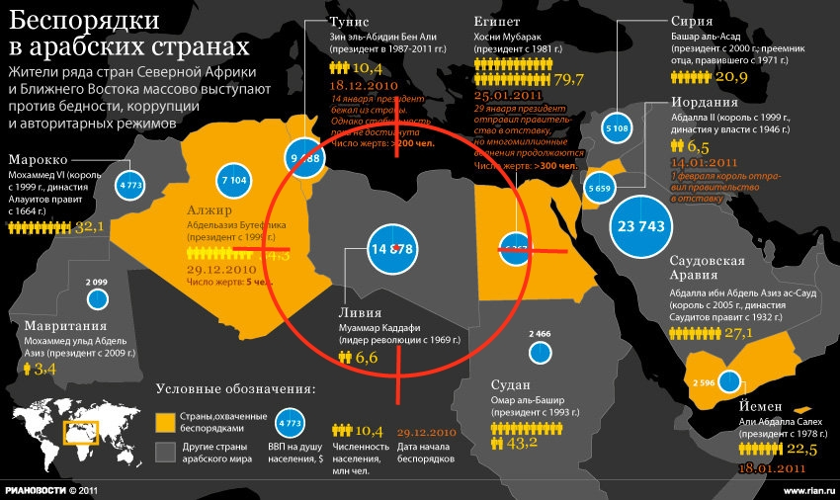
Арабська весна

Slide 3
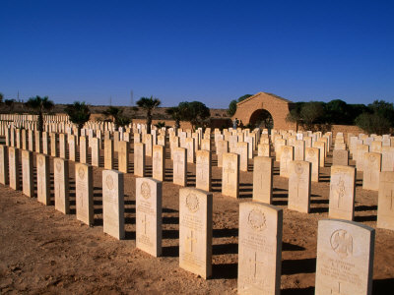
Причини конфлікту (внутрішні)
Політичні
Економічні
Соціальні

Slide 4
Причини конфлікту (зовнішні)
Проаналізувавши ситуацію, наша група не вважає весь лівійський конфлікт штучно сконструйованим. Ми не погоджуємося, що під міжплемінні протиріччя приховали істинну причину подій - війну за ресурси, що ведеться на глобальному рівні.
Залучення до громадянської війни західних сил, можна та потрібно вважати успішним дипломатичним кроком Махмуда Джебріля, який був прем’єр-міністром Перехідної Національної Ради до моменту повного звільнення Лівії.
Ефект доміно

Slide 5
Комбінація причин, що зробили революцію можливою:
Тривалий авторитарний режим
Завелика кількість безробітної молоді
Великі ціни на продукти першої необхідності (вода, іжа)
Розвиток та поширення комунікаційних технологій (координація дій повстанців через соціальні інтернет мережі та мобільний зв'язок)
Ефект доміно схожих антиурядових виступів в сусідніх країнах (ідеологічно надихнуло на початок дій та дало віру в успіх)
Все це створило та підготовило широку ідеологічну та соціальну базу, яка знайшла своє втілення в діях повстанців, тобто у початку громадянської війни

Slide 6
СТРУКТУРА КОНФЛІКТУ
Збройний конфлікт у Лівії – це відпочатку громадянська війна, тобто внутрішній конфлікт між силами Муаммара Каддафі і збройними загонами Національної перехідної Ради Лівії.
У контрасті до цього виглядає заява заступника представника Лівії в ООН Ібрагім Даббаші, який визначив характер внутрішньо лівійського конфлікту наступним чином:
«... Ситуація в Лівії унікальна. Факт в тому, що лівійська криза особлива. Це не громадянська війна, не конфлікт між двома партіями, а боротьба народу, що захищає себе від диктатури».

Slide 7
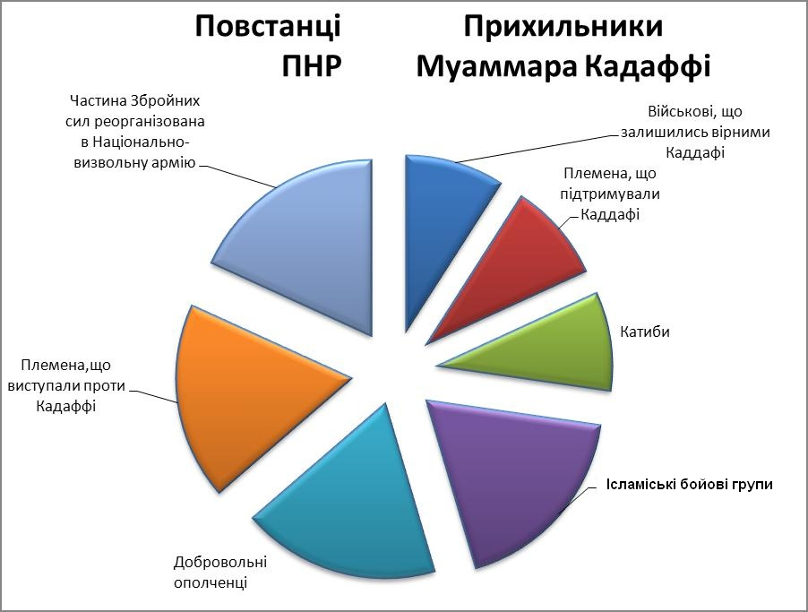
Суб’єкти ( сторони ) конфлікту:

Slide 8
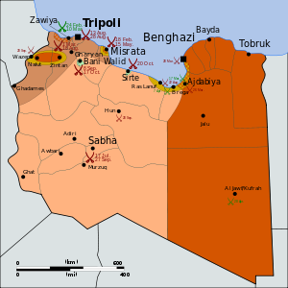

Об’єктне поле – територія, нафта, влада, демократія.
Території, що контролювалися противниками Каддафі з 1 березня.
Території, на яких велися бої між березнем і серпнем.
Території, взяті революціонерами під час їх наступу на заході країни в серпні.
Території, взяті революціонерами до 1 жовтня.
Останні бастіони сил Каддафі

Slide 9
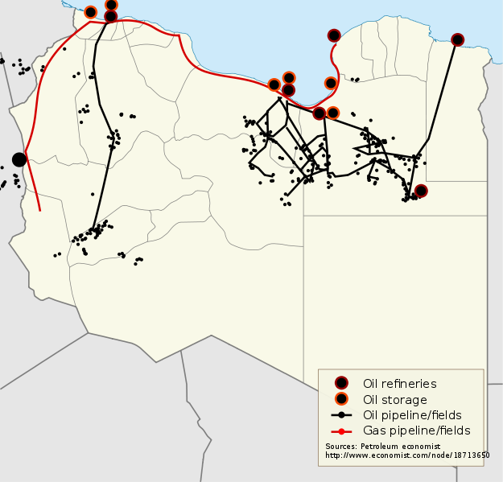
Нафтові і газові родовища Лівії. Боротьба за нафту

Slide 10
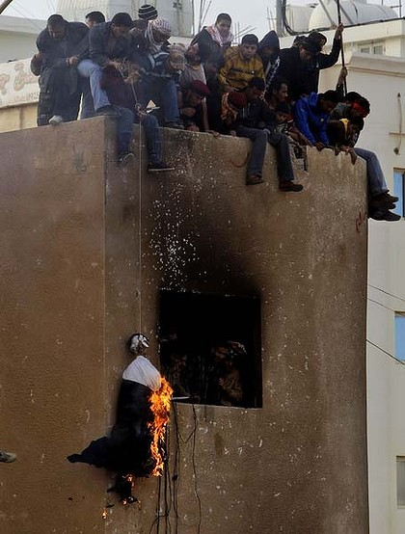
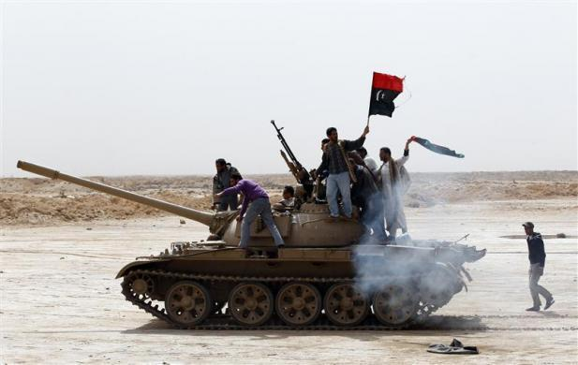
Відносини між суб’єктами – насильницькі.

Slide 11
Кілька слів з приводу класифікації конфлікту
Якщо розглянути цей пункт за критеріями внутрішній чи міжнародний (International Armed Conflict (IAC), Non International Armed Conflict (NIAC)
Висновки.
Класифікуємо даний конфлікт як змішаний, а точніше паралельний NIAC/IAC. Тобто відпочатку конфлікт був NIAC, але згодом став IAC за тією умовою, що новий уряд (НПР) добровільно запросив, тобто легітимізував участь іноземних військ у війні. Оскільки цей уряд набув своєї легітимності після визнання багатьма провідними світовими країнами, то за цього статус-кво конфлікт не може розглядатися як NIAC і в такому разі з точки зору міжнародного права участь в ньому третіх сторін на стороні повстанців не може вважатися інтервенцією та втручанням у внутрішні справи країни. Головний аспект в цьому, що сторона конфлікту, що запросила їх до участі стала легітимною владоб країною.
Відповідно у випадку якщо б уряд Каддафі врешті би зберіг владу, то конфлікт йменувався б як NIAC і втручання НАТО та союзників з точки зору міжнародного права виглядало б як грубе порушення його базових норм.

Slide 12
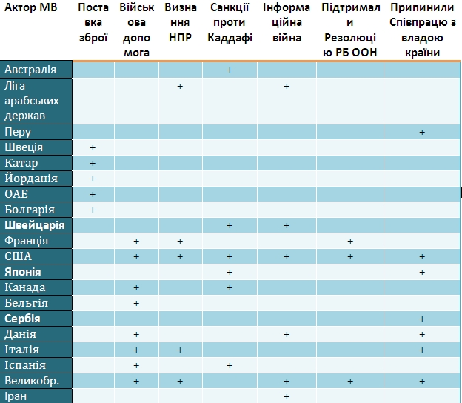
Учасники (треті сторони)
Таблиця 1. Дії третіх сторін проти Лівії та на підтримку повстанців

Slide 13
Таблиця 2. Дії третіх сторін проти інтервенції в Лівії та на підтримку Каддафі.
Актор МВ | Поставка зброї | Військова допомога | Вербальна підтримка, критика НАТО та її союзників | Утримались під час голосування в Раді Безпеки ООН Резолюції 1973/2011
Зімбабве |  | +
Алжир | +
Туареги |  | +
Повстанці Дарфуру |  | +
Сирія | +
Білорусь | +? | +
Бразилія |  |  |  | +
Росія |  |  | ++ | +
Уганда
Венесуела |  |  | +
КНР | + |  | + | +
Куба |  |  | +
ПАР |  |  | +
Нікарагуа |  |  | +
Німеччина |  |  |  | +
Індія |  |  |  | +

Slide 14
Мотиви та позиції третіх сторін
Офіційна мета - захист мирних жителів
Реальна - зміна існуючої влади і поширення впливу в регіоні.

Slide 15

бажання впливати на нинішні драматичні трансформації в арабських державах з метою їх спрямування у демократичне русло, які забезпечать стабільність та передбачуваність розвитку цих країн і дадуть змогу уникнути їх перетворення на теократичні республіки (Іран) або децентралізовані країни (Ірак, Афганістан, Сомалі).
бажання зберегти та закріпити свої позиції в регіоні, виходячи з принципу «ініціатива – запорука впливу».

Slide 16

Франція отримала шанс нагадати про себе, як про велику країну і самостійного гравця у великій політиці.
Активність у поваленні М. Каддафі повинна бути пізніше винагороджена у вигляді переваг у доступі до місцевої нафти.
Франція прагне обмежити монополію США і НАТО у впливі на світові події і спробувати протиставити цьому себе, як одного з провідних європейських лідерів.
Пошук фінансових донорів.

Slide 17


Економічні вигоди. Отримавши в майбутньому дивіденди від свого внеску у перемогу ПНР у конфлікті, західні держави (зокрема Великобританія серед них) створять альтернативу російським постачанням нафти в Європу. До речі, ПНР (Перехідна Національна Рада) Лівії вже оголосила, що розриває попередні контракти на нафто- і газодобування з Росією, Китаєм і Бразилією і укладає аналогічні з Францією, Великобританією і Італією.
Підтвердження статусу стратегічного партнера США та провідних країн ЄС
Геополітичний розрахунок. США також отримали важливий геополітичний приз, цінність якого може бути оцінена тільки в перспективі: в лівійській кампанії традиційний франко-німецький тандем, який останнім часом все більш відтягував ЄС від США в бік Росії, був замінений проатлантичним франко-британським альянсом. Це може мати визначальне значення для майбутніх євро-атлантичних відносин, ЄС і НАТО.

Slide 18
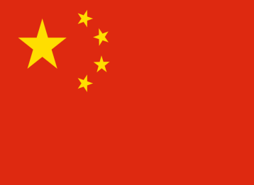

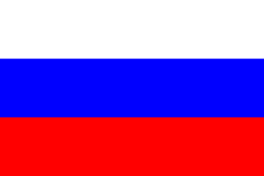
Країни , що зайняли нейтральну позицію
Бізнес , який побудований за принципом «вести справи як зазвичай». Кожен місяць між Китаєм і країнами Африки підписується ціла низка багатомільярдних контрактів і угод. Коли мова заходить про постачання військової техніки, Китай дає зрозуміти, що готовий брати оплату у вигляді «нафти і мінералів замість готівки» На початку 2011 р. Муаммар Каддафі оголосив про бажання укласти контракти про розробку і постачання нафти з Росією, Китаєм, Індією.
Синдром Афганістану. Відчуваючи чимало проблем в Афганістані і не без скандалу змінивши недавно міністра оборони, Німеччина не бажає ризикувати, беручи участь у новій військовій операції, яка загрожує затягнутися на невизначений термін. "Німеччина не може посилати своїх солдатів у всі країни, де відбувається несправедливість“
Економічні інтереси. Лівія - давній союзник Росії, з якою багатомільярдні контракти про розробку і постачання нафти.
Зміна стратегічного балансу сил в регіоні

Slide 19
Мотиви НАТО та її союзників у 2 блоках: реальні та вигадані.
Спекулятивні мотиви (вигадані)
- “Нафтовий інтерес” держав членів аль’янсу не пояснює мотивацію втрутитись у конфлікт в Лівії. В графіках зазначений рівень споживання лівійської нафти державами НАТО. Звісно, рівень споживання відбився на реакції країн на події в Лівії, особливо в Італії та Німеччині, проте через низький загальний обсяг лівійської нафти у імпорті країн учасниць НАТО та загальний кошт військової кампанії НАТО свідчить про те, що цей аргумент є безпідставним. Навіть якщо урахувати теоретичні вигоди західних компанії у лівійському нафтовому секторі. Бо до початку війни західні компанії і так працювали в Лівії. Також нафтові запаси Лівії складають 3% світових, а приміром, венесуельські - 15 %. Та військових дій в Венесуелі не ведеться.

Slide 20
Спекулятивні мотиви (вигадані)
Funds spent by Foreign Powers on War in Libya.
Country | Funds Spent | By
Canada | $26 million USD | June 2011
France | $413 million USD | October 2011
Italy | $940 million USD | June 2011
United Kingdom | $400 million USD | June 2011
United States | $664 million USD | May 2011

Slide 21
Спекулятивні мотиви (вигадані)
“Золотий Динар Каддафі” - погрози Каддафі перевести економіку з паперових грошей на золото і підключити до цього проекту всю Африку. Цей аргумент є цікавим, проте довести це як мотивацію до військових дій не видається можливим, як і оцінити реальну можливість Каддафі втілити цей план у життя.
Цим аргументом спробували пояснити мотив Франції щодо включення у конфлікт: Погрози з боку Лівії оприлюднити докази спонсорування передвиборчої кампанії Саркозі. Цей аргумент також можна зарахувати до спекулятивних, адже докази надані не були навіть впродовж всієї кампанії НАТО. Також важко оцінити наклеп на президента Франції як однозначну мотивацію до коштовних бойових дій, та прийняття відповідної резолюції ООН про ситуації в Лівії.

Slide 22
Реальні мотиви
Виконання резолюції РБ ООН
На сучасному етапі виконання резолюцій ООН які передбачають військові дії під силу тільки НАТО. Миротворчі ж війська ООН через ряд причин, які засвідчені історією, не здатні вчасно втрутитись у конфлікт. Резолюція ООН передбачала не тільки створення зони, вільної від польотів, але і захист цивільного населення. Слід також зазначити, що ініцатором створення зони вільної від польотів став колишній посол Лівії Ібрагім Даббаши. Рада співробітництва арабських держав Перської затоки також призвала РБ ООН вжити всіх заходів для захисту цивільного населення Лівії. А вніс резолюцію посол Лівану.
Резолюція Ради Безпеки ООН 1973 — резолюція, прийнята Радою Безпеки ООН 17 березня 2011 у зв'язку з повстанням у Лівії. Була прийнята десятьма голосами «за» при п'ятьох таких, що утримались. «Проти» не проголосувала жодна країна. Утрималися Китай, Російська Федерація, Індія, Німеччина, Бразилія. Резолюцію представили делегації Лівану, Великобританії, Франції та США.
Цій резолюції передувала резолюція 1970 від 26 лютого 2011, яка передбачала санкції проти Лівійської Джамахірії, зокрема - ембарго на поставки зброї, заборона на поїздки і заморожування активів у зв'язку з ситуацією в Лівійській Арабській Джамахірії. Резолюція 1973 суттєво розширила дію своєї попередниці.

Slide 23
Варто відзначити, що резолюція 1973 містить два важливих і найбільш суперечливих пункти:
введення “зони, вільної від польотів” (п.6 - “Рада вирішила заборонити всі польоти у повітряному просторі Лівії з метою захистити цивільне населення”)
“захист цивільних будь-якою ціною” (п.4 - “Вжити всіх необхідних заходів[...]для захисту цивільного населення та населених пунктів, що під загрозою нападу в Лівійській Джамахірії, включно з Бенгазі, без іноземної окупації Лівійської території”
На виконання цієї операції в ніч проти 20 березня Розпочалася операція "Світанок Одісея", яка тривала до 31 березня, поки не розпочалася операція НАТО - “Єдиний захисник”

Slide 24
Дії міжнародної коаліцїі піддалися критиці та звинуваченням у перевищенні мандату ООН впродовж всієї кампанії:
Союз письменників Росії прийняв заяву «В связі с агрєсієй стран НАТО протів Лівіі», в якому, зокрема, зазначено: «Місія НАТО становітса асобєнно яснай, — ана, па суті, нацистская і чєловєконєнавістнічєская… “ :)
Також проти “перевищення” мандату висловились Російська федерація, Венесуела, Ліга арабських держав, Білорусь, Болівія, Уганда, Туреччина, ПАР. (Найбільша порція критики припала на Російську Федерацію)
Китай, Чехія, Болгарія виказали більш обтічні форми протесту проти військової операції в Лівії
Підтримали дії міжнародної коаліції або взяли участь - Катар, ОАЄ, Хорватія, Австралія, Албанія, Іспанія, Греція, Туреччина, Румунія, Голландія, Бельгія, Канада, Сша, Франція, Італія, Данія, Норвегія
Резолюція ООН № 2016 від 27 жовтня скасовує над Лівією зону, вільну від польотів, а також дозвіл на захист цивільного населення. 28 жовтня НАТО приймає рішення про закінченню операції 31 жовтня 2011 року.

Slide 25
- Безпекові інтереси в регіоні
Реальними мотиваторами початку військової операції виступили країни Європи, насамперед - Франція. США та НАТО як блок, в цій ситуації опинилися “керованими” і долучились до кампанії пізніше. Той факт, що військова кампанія почалася тоді, коли ситуація в Лівії склалася не на користь повстанців, свідчить про те, що держави НАТО віддали б перевагу невтручанню, якби ситуація не погіршилася до рівня нових безкарних репресій Каддафі проти лівійців з погрозами зачистити все “від будинку до будинку”.
Ситуація в Лівії створювала загрозу безпеці в регіоні більше від інших держав, адже переросла у відкриті військові дії з непрогнозованими наслідками.
- Зміна влади в Лівії
Конфронтація Заходу з Муаммаром Каддафі також має глибоке коріння.
Полковника Каддафі звинувачували у наданні підтримки воєнізованим угрупуванням, у тому числі Ірландській республіканській армії (ІРА), Організації звільнення Палестини (ОЗП), вірменській терористичній організації ASALA, курдам в Туреччині, Іраку й Ірані, італійським «Червоним бригадам», німецькій raf, шотландським і валлійським сепаратистам і баскам у Франції й Іспанії, намібійським партизанам СВАПО.

Slide 26
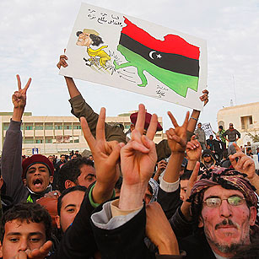
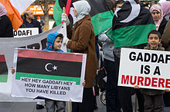
Фази конфлікту:
Латентна(нульова) – 15 лютого 2011р. – 16 лютого 2011р.

Slide 27
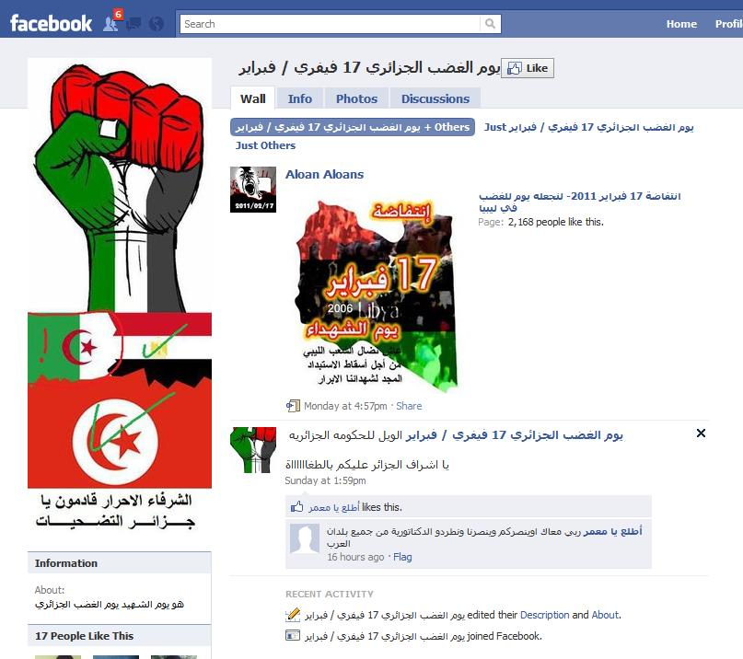
Ініціація(відкриття) – 16 лютого 2011 р. – 18 лютого 2011 р.

Slide 28
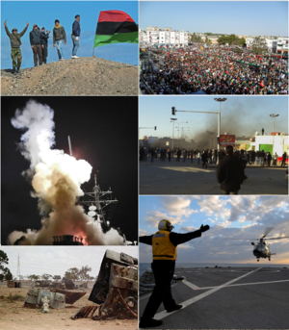
Ескалація – 17-18 лютого 2011 р. – 16-18 квітня 2011р.
Конфлікт набуває ефекту масовості.
Перші захоплення міст та важливих військово-промислових об’єктів повстанцями.
Влада відключає Інтернет.
Починається перехід частини лівійської армії на сторону опозиції.
В ніч на 18 березня Рада Безпеки ООН прийняла Резолюцію 1973 від 17 березня (по Нью-Йоркському часу), яка дозволяла застосування сили в Лівії, виключаючи наземне втручання.

Slide 29
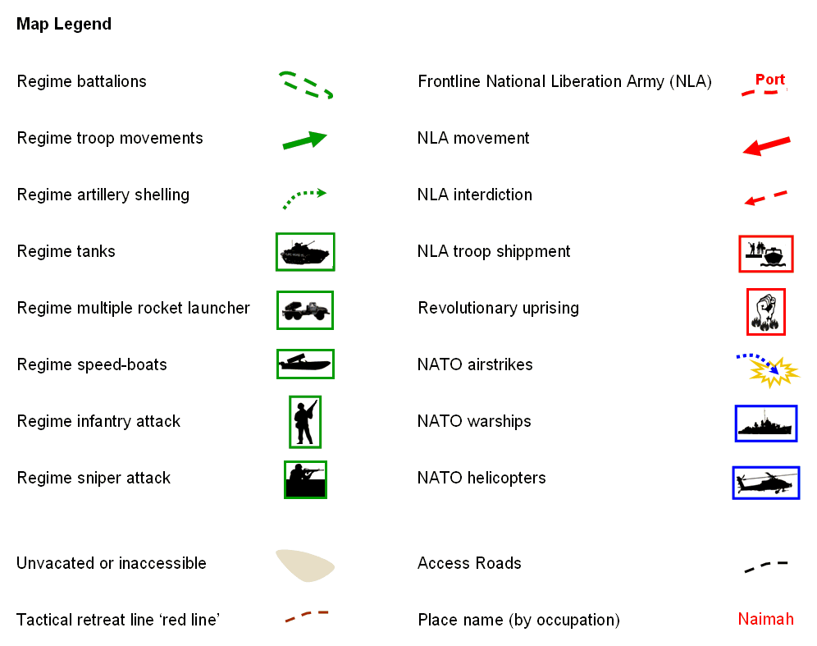
Закріплення – 16-18 квітня 2011 р. – 6 серпня 2011 р.
Стратегічна ситуація на 11 червня 2011 р.

Slide 30
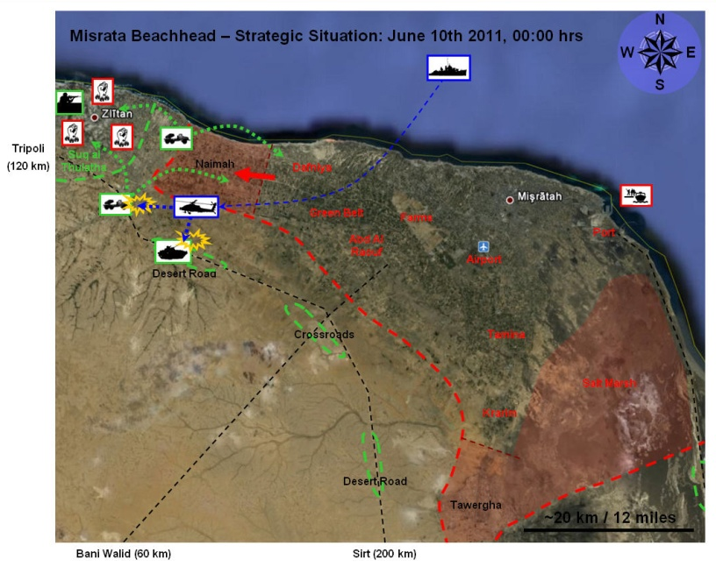

Slide 31
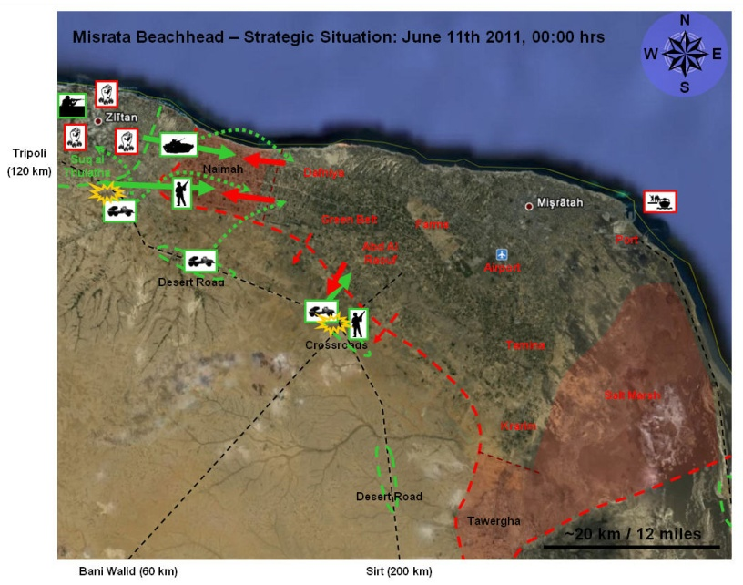

Slide 32
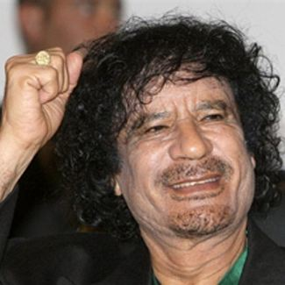
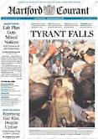
Деескалація – 6 серпня 2011 р. – 20 жовтня 2011 р.
Зниження наступальної здатності військ Каддафі;
Активізація авіації і флоту країн НАТО;
Співвідношення сил в Лівії значно змінилося.
Збільшення сил революціонерів за рахунок добровольців з Тріполі, Ель-Завії, Сормана, а також лівійців із-за кордону.
21 серпня - за підтримки Північноатлантичного альянсу сили ПНР взяли столицю країни, Тріполі.
ПНР визнали легітимним більше 60 держав світу.
19 жовтня – захоплення м. Сирт, останній оплот прихильників горезвісного полковника.
20 жовтня – смерть Муаммара Каддафі.

Slide 33
Врегулювання або вирішення(закінчення) – 20 жовтня 2011 р. – до цього часу.
Інфраструктура знаходиться у задовільному стані, тобто основні інфраструктурні об’єкти не були пошкоджені або ж зруйновані.
Налагоджується постачання палива та електроенергії.
Одними із основних проблем є розповсюдження зброї та порушення прав людини.
За пропозицією Генерального секретаря створено програму підтримки Лівії, яка розрахована на 3 місяці.
Планування разом з лівійцями програми щодо довгострокової підтримки ООН Лівії.

Slide 34
Графік інтенсивності військових дій

Slide 35
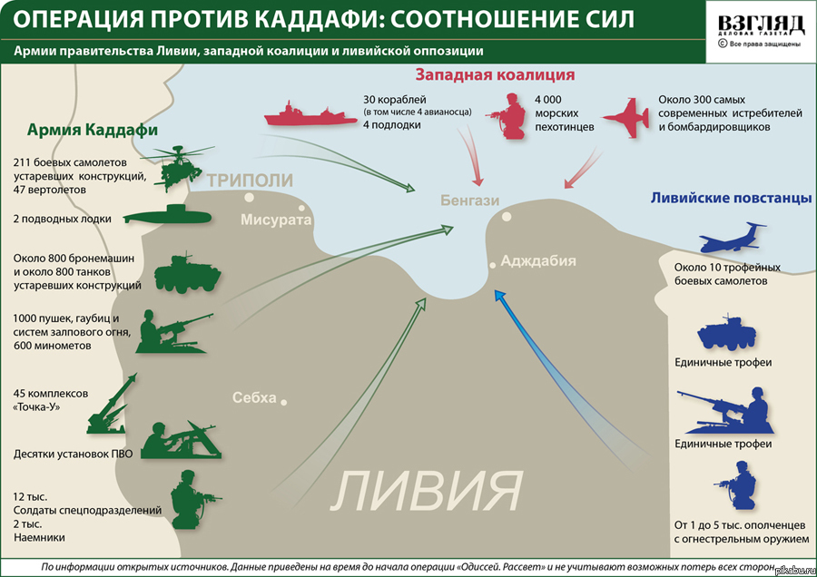
Інтенсивність перетікання конфлікту, співвідношення сил

Slide 36
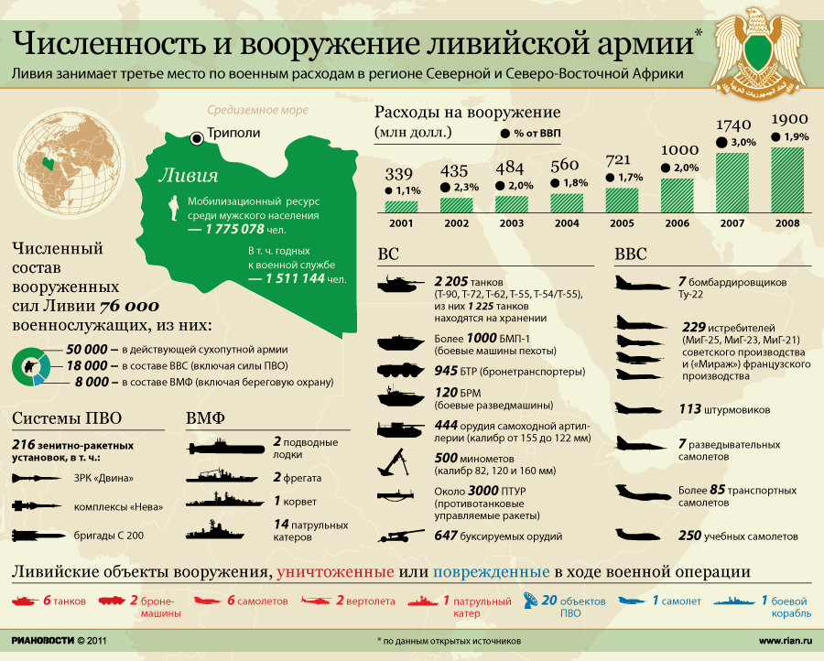

Slide 37
Співвідношення сил
З урахуванням бойових можливостей зброї співвідношення сил, на думку експертів, було не менш 1:20

Slide 38
Якісні показники військової сили сторін
Відмінною особливістю лоялістів є те, що у них є ядро.
У лівійській кампанії саме бригади синів Каддафі стали такою „палочкой-выручалочкою”.
У заколотників таких підрозділів немає
Ісламісти Лівії надто різнорідні за своїм етнічним і політичному складом
Місуратскі бойовики значно більш організовані і піддаються управлінню.
У бенгазійцев погана дисципліна і дуже слабке командування
Досить ефективне використання старих і сучасних маскувальних технологій. (тактика використання системи ППО)

Slide 39
Людські втрати
Дивним для армії з найсучаснішими засобами розвідки є факт поразки «своїх», що раз у раз траплялося на лівійської війні. У Тріполі були застосовані вакуумні бомби, названі через здатність створювати надпотужну вибухову хвилю і випалювати кисень на великих площах до стану, близького до вакууму. Людина в районі вибуху такої бомби отримує жахливі травми. Ця зброя була оголошено ООН «негуманним способом ведення війни, що викликають надмірні страждання». Вага деяких бомб, скинутих на Лівію, становила близько двох тонн.
Вперше в бойових умовах збройні сили США і НАТО використовували уранову зброю.
Німецький військовий експерт розповів на закритому засіданні бундестагу, з посиланням на надійні джерела, що втрати британських спецслужб в Лівії не 35 солдатів, як оголошено міністерством оборони Великобританії, а від 1 500 до 2 000 осіб. Це і є основна причина, чому британський уряд наказав своїм військам достроково залишити Лівію.
Кількість загиблих французьких солдатів - між 200 і 500, США - не менше 200 осіб, Катар - понад 700 осіб. Щоправда, ці цифри не були оголошені в засобах масової інформації і навіть не обговорюються (відомий прийом Заходу ще з досвіду в Іраку, Афганістані).

Slide 40
Постконфліктне будівництво або примирення – поточний стан ситуації в Лівії
Численні випадки порушення прав людей, затриманих повстанцями за підозрою у найманстві та лояльності Каддафі. Влада запевняє, що не контролює ситуацію повністю. Надходять повідомлення про знайдені поховання страчених прихильників Каддафі. Окрім того відомим є факт страти чорношкірого населення в різних районах Лівії через те, що серед солдат Каддафі теж були представники негроїдної раси.
Складна ситуація у післявоєнному таборі повстанців - проявилися труднощі у організації та забезпеченні повстанців , тривають дебати про створення Уряду. скоєно замах на прем'єр міністра Абдурахмана Аль-Кіба.
Цілком ймовірно, що ведеться підкилимна боротьба за владу, яку поки не виставляють на показ. Проаналізувати її неможливо, та поки ми можемо спостерігати, що більшість посад отримали світські ліберали.
За допомогою ООН відновлення інфраструктури (нафто, водопроводів). Відновлення економічних потужностей.

Slide 41
Постконфліктне будівництво або примирення – поточний стан ситуації в Лівії
  Соціальна криза. В країні орудують мародери. З регіонів люди їдуть в Тріполі красти машини. Ще одна проблема - їжа, яка зникає і дорожчає. Наприклад, за хлібом шикуються величезні черги, а молоко подорожчало втричі. Разом із тим є й інша тенденція що представлена в містах
У Лівії вже почали роботу американські експерти з вибухівки. Вони разом з повстанцями шукають склади зброї, які були створені за час правління Муаммара Каддафі. А Рада Безпеки ООН вже ухвалила запропоновану Росією резолюцію, в якій просить нову владу Лівії ретельно охороняти склади з хімічною зброєю (газ зарин). В ООН побоюються, що вся ця зброя перекочує в руки терористів із сусідніх країн (наприклад, до Судану), а саме до членів «Аль-Каїди».
Абдул Джаліль заявив, що основою законодавства в країні стануть закони шаріату, додавши що нове керівництво не прийме екстремістської ідеології. В будь-якому разі це може створити небезпеку соціальному становищу жінок, які й справді побоюються за своє майбутнє становище.
Поки що окрім ООН міжнародна громадськість прямо досить слабо допомагає країні у пост конфліктний період. Натомість складається враження, що всі потроху забувають про нещодавні події, та вже прикули свою увагу до інших країн регіону, де можливий Лівійській сценарій розвитку подій.

Slide 42
Поточний стан ситуації в Лівії. Висновки
Таким чином постконфліктна ситуація не дає приводу говорити про швидке відновлення країни після війни, адже наявні численні проблеми всередині країни потребують багато часу та ресурсів для їх вирішення. При цьому ситуація ускладнюється відсутністю активної допомоги з боки третіх країн, які схоже вважають, що виконали свою роботу і тепер, споглядаючи здалеку, чекають «на справедливу винагороду» за свою підтримку.
Ситуація в цілому нормалізовується і невеличкими кроками Лівія прямує до стабілізації ситуації що дає надію на процвітаюче майбутнє цієї країни.

Slide 43
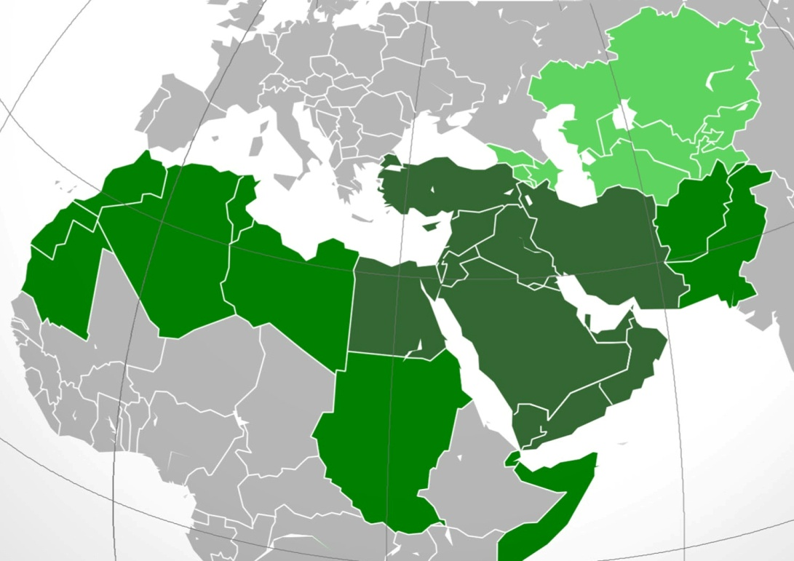
Вплив ситуації на регіональну систему МВ
Лівійські події матимуть безпосередній вплив на життя країн Північної Африки. Так, наприклад, король Ємену на другий день після вбивства Каддафі заявив, що готовий зректися влади в обмін на гарантії особистої безпеки.
Оскільки процес падіння режимів у країнах з потужною сировинною базою та прихід до влади нестабільних урядів триває, слід очікувати невизначеності майбутнього цілого регіону.
Подальша зміна режимів у перспективі може зачепити як країни Центральної Африки, зокрема, Судан, так і країни Середньої Азії. В більшості країн ризики повалення режимів невідривно пов’язані з реалізацією сценаріїв на кшталт Іраку – тобто, з міжплемінною боротьбою за владу та за розподіл ресурсів і громадянською війною.
Ризики для режимів існують і в країнах, що входять до СНД і є економічними партнерами України - Туркменистані, Казахстані, Азербайджані, Узбекистані, Таджикистані.
Реалізацію "лівійського сценарію" у цих країнах експерти наразі оцінюють у 40-50 відсотків.

Slide 44
Сценарії та прогнози подальшого розвитку ситуації в країні
Сценарій А. Створення нестабільного уряду, з притаманними йому кризами та можливими збройними конфліктами різної тяжкості.
В основі майбутньої стабільності лежить процес розподілу доходів від експорту нафти між племінними групами (80-90% племен не имели контроля над нефтяным сектором страны);
Політичні сили перехідного уряду об’єднував лише 1 інтерес – повалення режиму Кадаффі. Знову їх об’єднати важко, зважаючи на відсутність сильного лідера (Лидер НПС Мустафа Абдель Джалил не может считаться национальным лидером и не располагает се6рьезной поддержкой в стране. После роспуска правительства, он ухудшил отношения с племенными вождями);
Возрастает роль межплеменных договоренностей, являющихся крайне хрупкими и неоднозначными;
В условиях экономического кризиса, население нуждается в финансовых средствах. Как результат, уже сегодня наблюдается высокая активность в сфере торговли оружием. Это же оружие возможно использовать для продолжения гражданской войны;

Slide 45
Сценарій В. Перехід ситуації у стадію затяжної громадянської війни з можливим залученням у конфлікт прикордонних держав.
Высока вероятность реализации «революционного синдрома», когда новые власти страны начнут репрессии против бывших функционеров режима Каддафи, перешедших на сторону ПНС. На подобном развитии событий будут настаивать представители радикальных сил;
В зоне риска оказываются Алжир, Мали, Нигер, Чад и Буркина-Фасо. Потеря Ливией регионального лидерства, создало своего рода региональный политический вакуум, в котором лидеры стран утратили централизованную поддержку Триполи и определенные гарантии безопасности. В итоге, вероятность государственных переворотов, эскалации экстремизма и гражданских войн возрастает;
Так, министр Алжира по делам Магриба и Африки Абделькадер Мессахель заявил о том, что практически все теракты, совершенные за два последние месяца на территории этой страны были выполнены с применением оружия и боеприпасов, поступивших в страну из Ливии.

Slide 46
Сценарій С. Продовження громадянської війни з наступним формуванням ісламської держави зразка Афганістану часів режиму Талібан.
Отсутствие централизованных и боеспособных регулярных частей у повстанцев на территории всей страны создают политический вакуум и усиливают риски дестабилизации обстановки;
В условиях политической слабости ПНС и отсутствия национальной армии, на территории Ливии усиливаются позиции радикальных организаций, имеющих централизованное командование, внешнюю поддержку и хорошо развитую структуру, а их представители будут негласно принимать участие в формировании нового правительства;

Slide 47
Сценарій Д. Розпад Лівії на 2-3 самостійні утворення (сценарій Судану).
Очевидно, что племена, утратившие контроль над нефтяными полями или вновь не получившими к ним доступ после падения режима Каддафи окажутся «слабым звеном» в новой политической архитектуре страны и будут играть на раскол новой системы. Для некоторых из них сепаратизм будет рассматриваться в качестве выхода из сложившейся ситуации;
Одним из болезненных вопросов в посткаддафистской Ливии будет перераспределение нефтяных активов страны между европейской коалицией в лице Франции, Италии и Великобритании и Катаром. Одновременно с этим усиление Катара в регионе вызовет противодействие со стороны Саудовской Аравии и Турции, также претендующих на лидерство в Северной Африке. Что является дестабилизирующим фактором, который может способствовать воплощению одного из пессимистических сценариев развития событий в стране.

Slide 48
Інші варіанти розвитку подій та підсумки
Є ще одна ідея, яка може об'єднати Лівію, - це іслам. У Лівії проживають понад 130 племен, і майже всі сповідують іслам. На цій основі країна може залишитися єдиною. Проти Муаммара Каддафі виступали радикальні ісламісти, і було б помилкою сказати, що в цих людей немає ніякої ідеології. Так, опозиція різнорідна і за своїми переконаннями, і за своєю методикою. Але в лівійській опозиції - і за кордоном, і всередині країни - були численні партії радикального ісламського толку. І якщо запитати у цих людей, чого вони хочуть, то багато хто з них дасть відповідь: ми хочемо, щоб країна жила за законами шаріату.
Перехідний уряд ставив собі за зразок Туреччину, в якій Партія Справедливості та Розвитку змогла поєднати іслам із демократією. Навіть, якщо Лівія буде жити за законами шаріату, країна зможе уникнути посилення впливу радикальних організацій

Slide 49
Інші варіанти розвитку подій та підсумки
Якщо узагальнити та трохи екстраполювати ситуацію для наглядного розуміння перспектив розвитку подій, то можна виокремити два сценарії розвитку країни: оптимістичний та песимістичний.
Оптимістичний сценарій розвитку подій в Лівії полягає в стабілізації нинішньої ситуації, яка має супроводжуватися консервацією втрат, які держава понесла внаслідок громадянської війни (частково це відбудеться за рахунок «розмороження» активів Каддафі та їх залучення у розбудову економіки). Песимістичний сценарій – подальша деградація країни з розподілом на дві історичні частини Тріполітанію та Керинаїку.

Slide 50
Дякуємо за увагу!
Над проектом працювали:
Коваленко Г.
Кулешір О.
Полякова А.
Авраменко М.
Сосовський О.
Переверзєв А.
Новицький О.

